Slide 1



MEET HERE
在此相遇
项目经理：向佑麟
项目成员：卢宇博，张丽，周琳//汇报人：向佑麟

Slide 2
目录
1
2
3
Meet Here项目基本情况
Meet Here开发过程回顾
Meet Here项目总结

Slide 3


Meet
Here
基本情况

Slide 4


基本情况
项目名称
Meet Here
项目成员
向佑麟，卢宇博，张丽，周琳
分工
前端开发：张丽、周琳
后端开发：向佑麟
测试部分：
单元：向佑麟、卢宇博
系统：张丽、周琳
集成：卢宇博
性能：向佑麟

Slide 5
基本情况
项目目标
实现一个场馆预约与管理的Web电子商务网站
项目功能需求
对于用户系统提供
场馆预约和管理
个人信息管理
新闻
留言
对于管理员提供
场馆管理
新闻发布
订单管理
用户管理
Notes:
对于用户系统提供了场馆预约和管理，个人信息管理、新闻和留言等业务，对于管理员提供场馆管理、新闻发布、订单管理和用户管理等业务

Slide 6
基本情况
项目架构
前端：
Vue.js
后端：
Mybatis ,SpringBoot
Notes:
对于用户系统提供了场馆预约和管理，个人信息管理、新闻和留言等业务，对于管理员提供场馆管理、新闻发布、订单管理和用户管理等业务

Slide 7
完成情况
前端 | 后端
用户端 | 数据库
查看场地 预约场地 取消订单 评论场地 查看新闻 | 表格建立 表格关联 表格搜索
管理员端 | 基本类的MVC
场地管理 用户管理 新闻管理 订单审核 订单统计 留言审核 | 场地类 场馆类 订单类 留言类 新闻类
测试计划及报告
单元测试 接口测试
性能测试
系统测试 {管理员端} {用户端}
PPT及视频录制
列表完成度：全部完成

Slide 8

项目功能演示
Notes:
管理员端可以进行不同属性的排序。

Slide 9
Meet
Here
开发过程回顾

Slide 10
开发回顾
系统功能测试
Functional
设计思想：在多种不同复杂度场景下进行功能测试，主要分为管理员与用户部分。
遇到解决的关键问题：具体用例测试时，由于增删改会导致css目录变化，所以自动化测试代码在执行时也需根据备注手动微调。
测试工具：selenium IDE+Chrome WebDriver+IntelliJ IDEA
测试特点：自动化测试，系统化，代码内聚性高

Slide 11
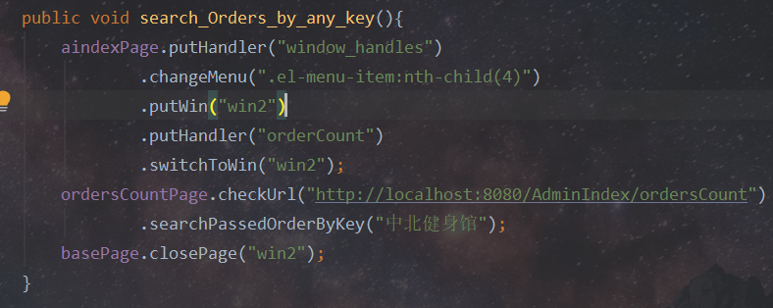
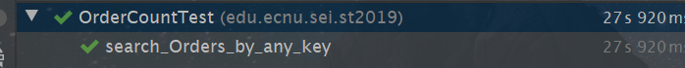
开发回顾
系统测试（测试根据关键字“中北健身馆”搜索订单）

Slide 12
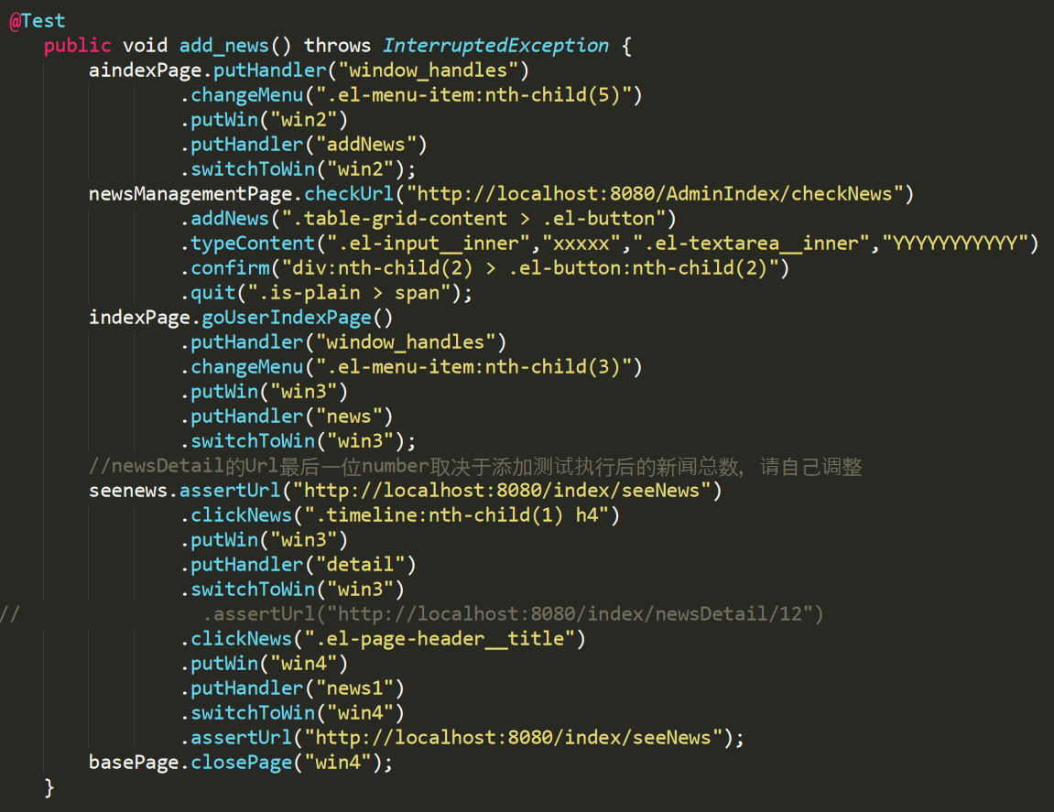
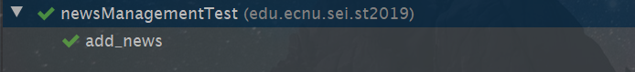
开发回顾
系统测试（管理员端添加新闻，并查看用户端是否出现）

Slide 13
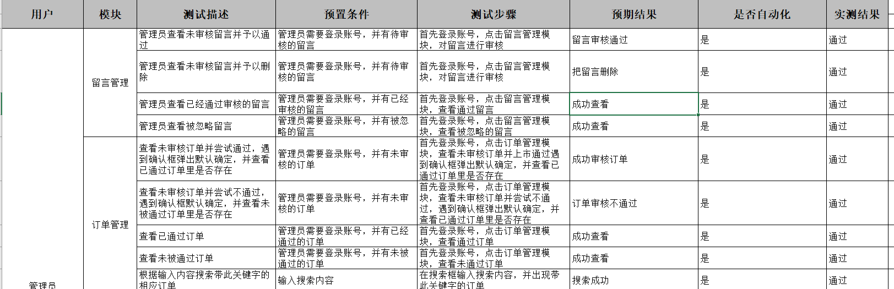
测试用例（部分）

Slide 14
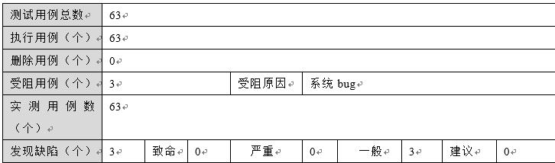
开发回顾
系统测试总结

Slide 15
开发回顾
系统测试总结
系统测试遇到的问题：
Chrome web driver 版本太高，又尝试了firefox,尝试失败：回退了chrome版本，下载了对应低版本的web driver。
Alert无法确认：用WebDriverWait进行alert前的等待处理。
3. selenium使用时，代码回放遇到找不到对应元素：
1）为每个page类的每个切换函数增加Thread.sleep()函数。
2）通过Robot对元素对象化处理：robot.keyPress和robot.KeyRelease函数辅助按键。
系统测试遇到的缺陷： 1） 在测试预约订单时，发现预约错误时没有信息返回，和判断时间冲突的后端算法有问题，后来进行修改。 2） 没有对除Null的非法输入进行检测。 3） 发现对不同情况的结果的返回信息没有很好地说明，最后进行更改完善。 4） 存在多余接口，删除多余接口
5）数据返回封装数据导致模糊搜索无法获取关键词，PageParam传参错误：
后端返回数据时使用@RequestParam，回避使用@RequestBody。

Slide 16
开发回顾
单元测试
Unit
设计思想：测试时结合实际业务逻辑对各方法功能进行单元测试，对于部分参数情况较多的方法，进行参数化测试。
对于dao层，我们使用mybatis测试
对于controller层，我们使用SpringMVC模拟前端请求进行单元测试。
测试工具 Junit、Mockito

Slide 17
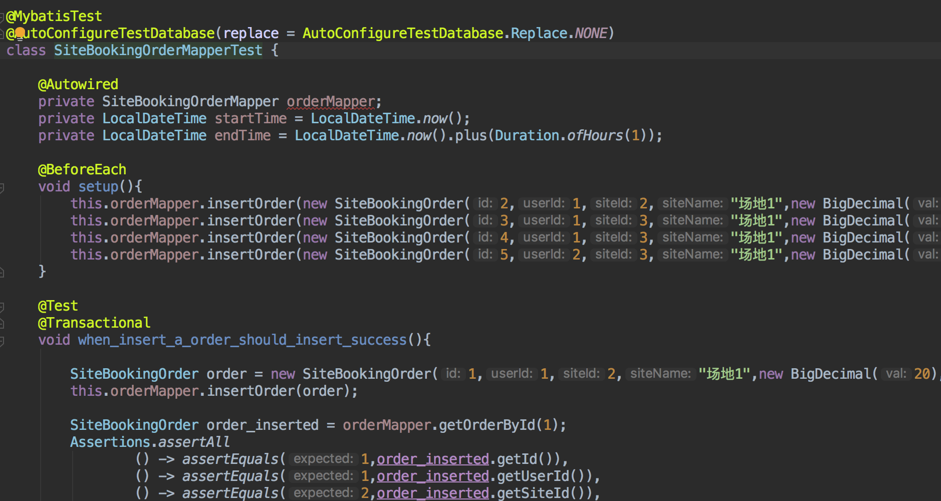
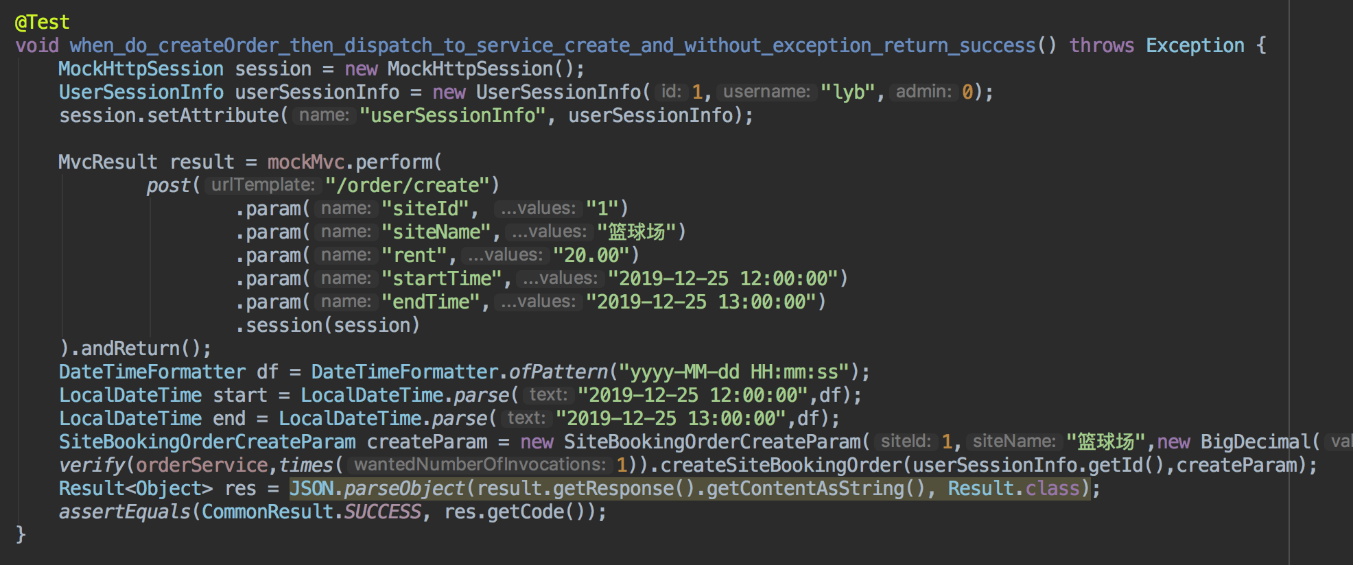
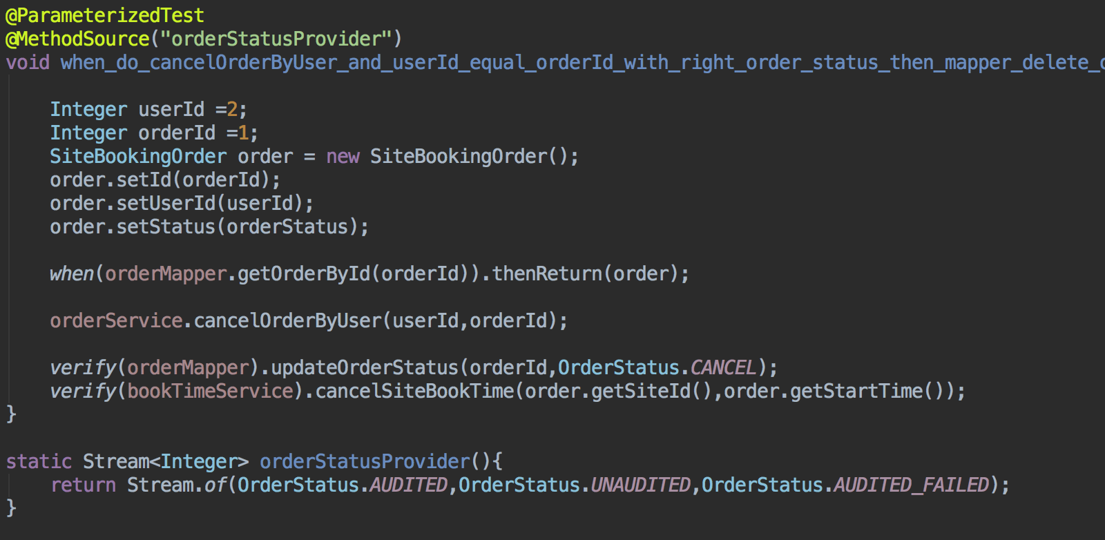
单元测试

Slide 18
开发回顾
单元测试
Unit
遇到的问题：
对于dao层
用mybatis注解形式写sql语句，sql漏括号等问题。
在从数据库读取数据时，由于列名与类的属性名不同导致结果不匹配，出现null。使用ResultMap定义结果集即可。
对于controller层
参数形式

Slide 19
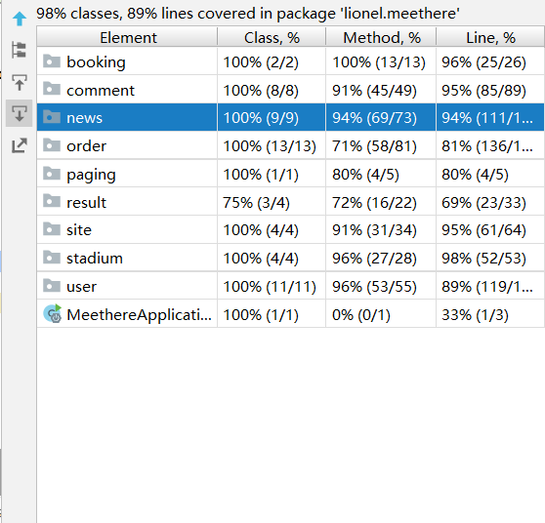
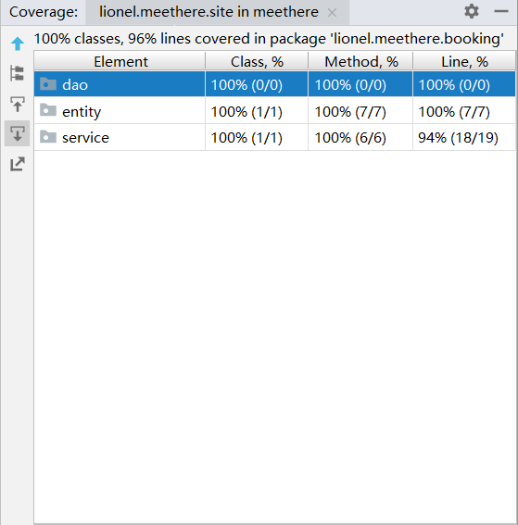
开发回顾
单元测试
Unit
测试结果：整个MeetHere项目的类代码覆盖度达到98%，方法代码覆盖度达到87%，代码行覆盖度达到89% 。对于各业务逻辑类的测试覆盖度都达到100%覆盖

Slide 20
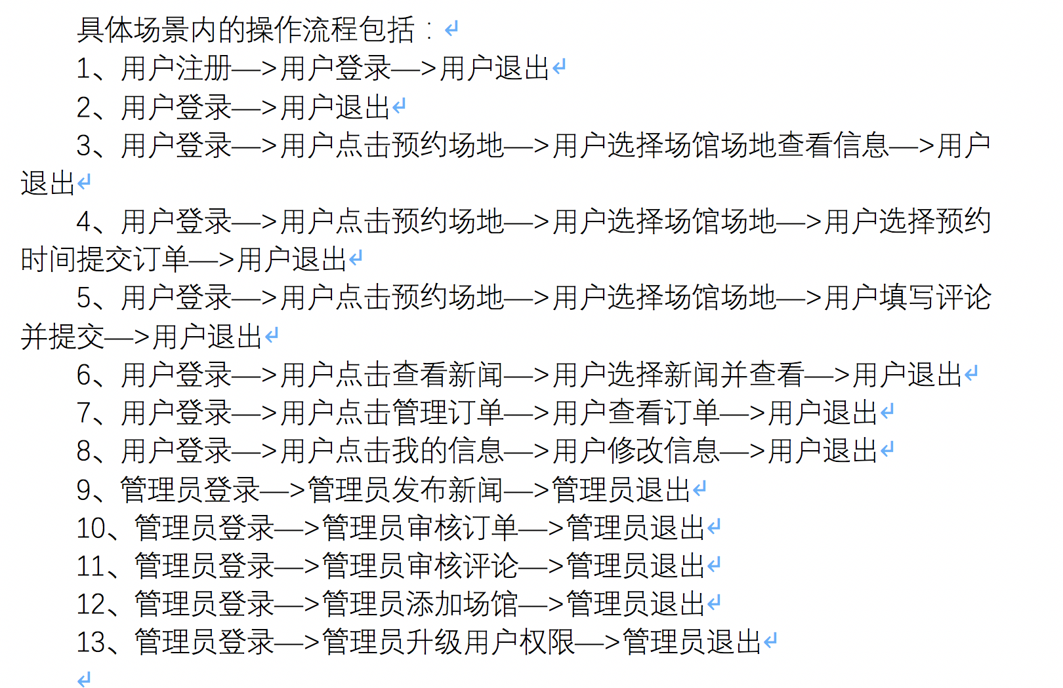
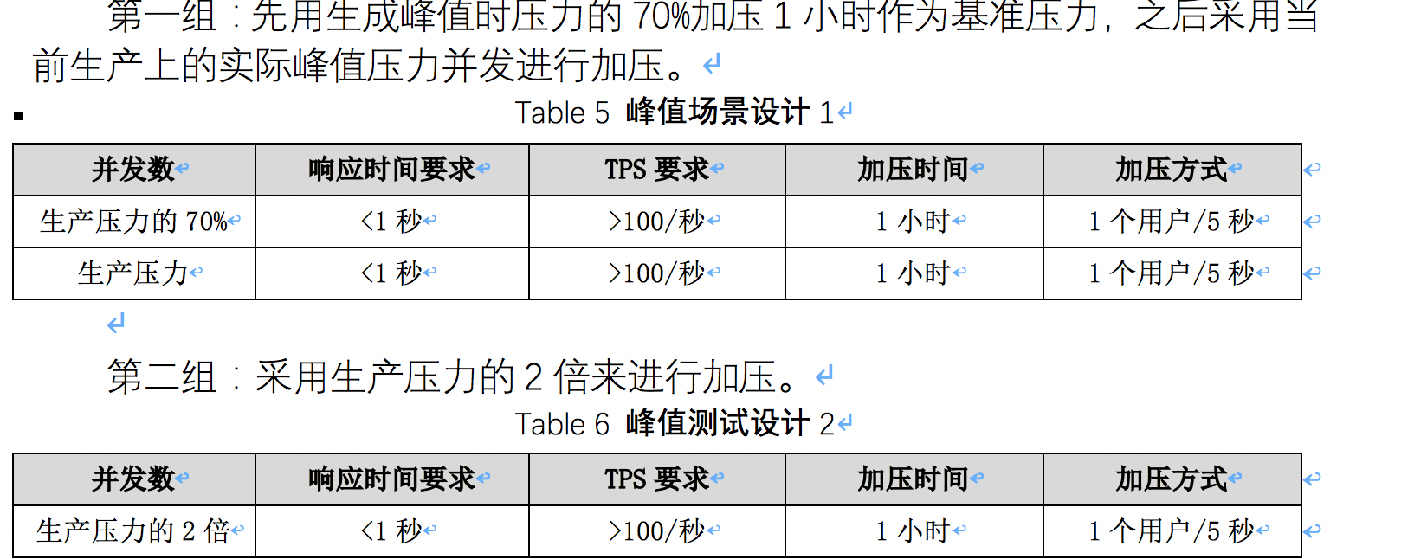
开发回顾
性能测试
Performance
设计思想：
针对项目业务，性能测试设计了五个独立场景测试和十三个混合场景测试。
对于关键场景，将分别对其采用渐进式加压的方式来进行测试。
峰值场景下，我们设计两组测试，分别是从峰值压力的70%增至峰值压力和2陪峰值压力进行测试。
测试工具: Jmeter 5.2.1

Slide 21
开发回顾
性能测试
Performance
问题及解决：
刚开始测试脚本时遇到missing session的报错，运行失败。分析可能是cookie未保留。
解决：找到jMeter的bin文件夹下的配置文件jmeter.properties，将CookieManager.save.cookies = true。
测试中会不时出现connect reject错误和missing session错误。
暂时未找到解决方法

Slide 22
开发回顾
性能测试
Performance
测试结果：
对于独立场景测试，在低并发的测试环境下，所有响应时间都在1秒以内，平均响应时间在0.5秒左右。但是随着用户数不断增加，响应时间开始超出预期，会出现连接失败导致响应时间超时。
对于混合场景，同样在较少的用户数时，响应时间基本符合预期，当用户数不断增加时，响应时间增加，会出现异常，但总体异常率在0.5%左右，系统较稳定。
对于峰值测试，第一组测试基本满足要求，第二组在并发超过130时，错误率达到1%。

Slide 23
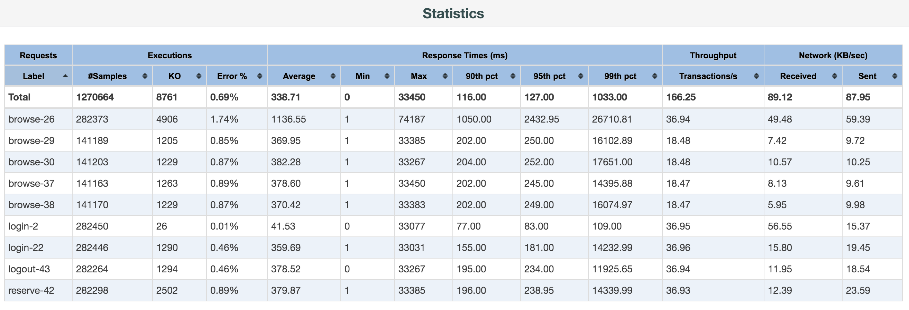
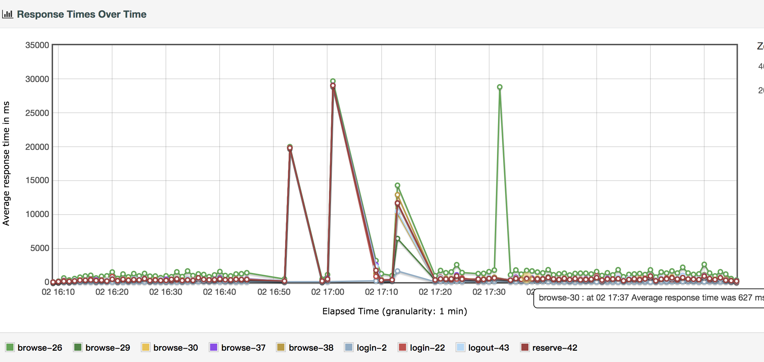
开发回顾
性能测试
Performance
测试结果：

Slide 24
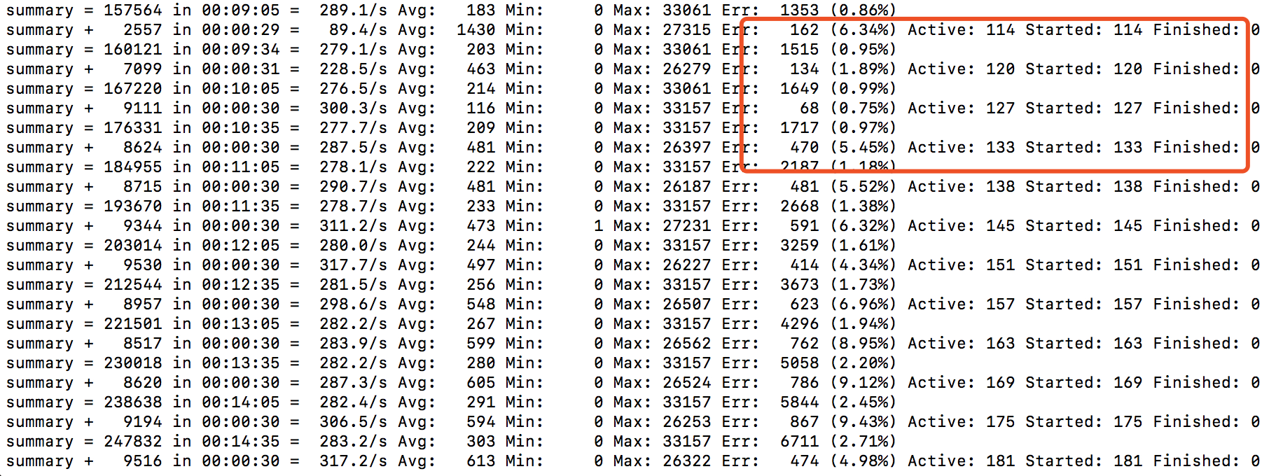
开发回顾
性能测试
Performance
测试结果：

Slide 25
Meet
Here
me
项目总结

Slide 26

代码
测试
部署
数据库的设计可以更为简洁。
可以尝试实现线上支付功能（目前为实地核销）。
系统测试场景不够完整，可以尝试补充更多复杂情况的测试。
尝试部署到服务器上，以便投入使用。

Slide 27
THANK YOU

